Slide 1
Tuần 24
Bài 5: Xác suất thực nghiệm của một biến cố trong một số trò chơi đơn giản - Tiết 3

Slide 2
Bắn Cung Tên

Slide 3
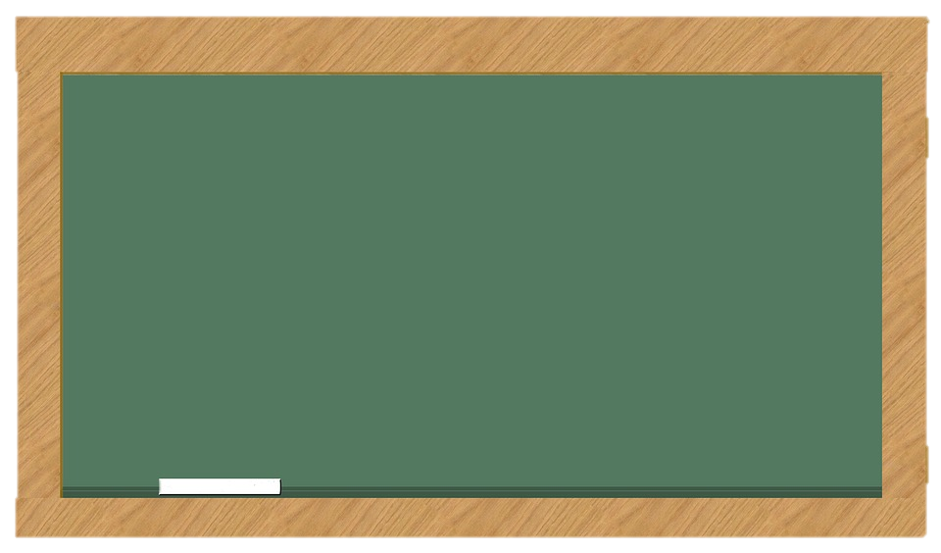
Câu 1. Gieo ngẫu nhiên xúc xắc 40 lần thì có 15 lần xuất hiện mặt 2 chấm. Xác suất thực nghiệm của biến cố: “Xuất hiện mặt 2 chấm” là:
Đúng rồi
Sai rồi
$$\frac{\text{25}}{\text{40}}$$
$$\frac{\text{3}}{\text{8}}$$
Sai rồi
Sai rồi
$$\frac{\text{2}}{\text{40}}$$
$$\text{1}$$
Notes:
Kích trực tiếp vào chùm bóng để hiện đáp án. Kích bất kì để chuyển slide.

Slide 4
Câu 2. Gieo ngẫu nhiên xúc xắc 30 lần thì có 4 lần xuất hiện mặt 2 chấm, 5 lần xuất hiện mặt 4 chấm, 6 lần xuất hiện mặt 6 chấm. Xác suất thực nghiệm của biến cố: “Xuất hiện mặt chẵn” là:
Đúng rồi
Sai rồi
$$\frac{\text{4}}{\text{30}}$$
$$\frac{\text{1}}{\text{2}}$$
Sai rồi
$$\frac{\text{5}}{\text{30}}$$
$$\frac{\text{6}}{\text{30}}$$
Sai rồi
Notes:
Kích trực tiếp vào chùm bóng để hiện đáp án. Kích bất kì để chuyển slide.

Slide 5
Câu 3: Gieo ngẫu nhiên một con xúc xắc số lần đủ lớn thì xác suất thực nghiệm của biến cố: “Mặt xuất hiện là số nguyên tố” rất gần với số nào?
Sai rồi
Sai rồi
$$\frac{\text{4}}{\text{30}}$$
$$\frac{\text{5}}{\text{30}}$$
Đúng rồi
Sai rồi
$$\frac{\text{1}}{\text{2}}$$
$$\text{1}$$
Notes:
Kích trực tiếp vào chùm bóng để hiện đáp án. Kích bất kì để chuyển slide.

Slide 6
I
Xác suất thực nghiệm của một biến cố trong trò chơi tung đồng xu
II
Xác suất thực nghiệm của một biến cố trong trò chơi gieo xúc xắc
III
Xác suất thực nghiệm của một biến cố trong trò chơi chọn ngẫu nhiên một đối tượng từ một nhóm đối tượng

Slide 7
III
Xác suất thực nghiệm của một biến cố trong trò chơi chọn ngẫu nhiên một đối tượng từ một nhóm đối tượng

Slide 8
1. Khái niệm
Một hộp có 1 quả bóng màu xanh, 1 quả bóng màu đỏ và 1 quả bóng màu vàng; các quả bóng có kích thước và khối lượng như nhau. Mỗi lần bạn Châu lấy ngẫu nhiên một quả bóng trong hộp, ghi lại màu của quả bóng lấy ra và bỏ lại quả bóng đó vào hộp. Sau 20 lần lấy bóng liên tiếp, bạn Châu kiểm đếm được quả bóng màu xanh xuất hiện 7 lần. Viết tỉ số của số lần xuất hiện quả bóng màu xanh và tổng số lần lấy bóng.
HĐ4
Giải:
Tỉ số xuất hiện quả bóng màu xanh và tổng số lần lấy bóng là $\frac{\text{7}}{\text{20}}$.

Slide 9
Nhận xét:
Tỉ số của số lần xuất hiện quả bóng màu xanh và tổng số lần lấy bóng là $\frac{\text{7}}{\text{20}}$. Đây là xác suất thực nghiệm xuất hiện quả bóng màu xanh khi lấy bóng 20 lần.
Tỉ số $\frac{\text{7}}{\text{20}}$ là xác suất thực nghiệm của biến cố “Quả bóng lấy ra là quả bóng màu xanh”.

Slide 10
Định nghĩa:
Xác suất thực hiện của biến cố “Đối tượng $A$ được chọn ra” khi chọn đối tượng nhiều lần bằng:
$$\frac{\text{S}\text{ố }\text{l}\text{ầ}\text{n}\text{ đố}\text{i} \text{t}\text{ượ}\text{ng} \text{A}\text{ đượ}\text{c} \text{ch}\text{ọ}\text{n} \text{ra}}{\text{T}\text{ổ}\text{ng} \text{s}\text{ố }\text{l}\text{ầ}\text{n} \text{ch}\text{ọ}\text{n}\text{ đố}\text{i} \text{t}\text{ượ}\text{ng}}$$

Slide 11
Ví dụ 5
Một hộp có 1 quả bóng màu xanh, 1 quả bóng màu đỏ và 1 quả bóng màu vàng; các quả bóng có kích thước và khối lượng như nhau. Mỗi lần bạn Xuân lấy ngẫu nhiên 1 quả bóng trong hộp, ghi lại màu của quả bóng lấy ra và bỏ lại quả bóng đó vào hộp. Trong 45 lần lấy bóng liên tiếp, quả bóng màu xanh xuất hiện 15 lần, quả bóng màu đỏ xuất hiện 14 lần. Tính xác suất thực nghiệm của biến cố “Quả bóng lấy ra là quả bóng màu vàng” trong trò chơi trên.
Giải:
Khi lấy bóng 45 lần liên tiếp, do quả bóng màu xanh xuất hiện 15 lần và quả bóng màu đỏ xuất hiện 14 lần nên quả bóng màu vàng xuất hiện 16 lần.
Vì vậy, xác suất thực nghiệm của biến cố “Quả bóng lấy ra là quả bóng màu vàng” là $\frac{\text{16}}{\text{45}}.$

Slide 12
Một hộp có 10 chiếc thẻ cùng loại, mỗi thẻ được ghi một trong các số nguyên dương không vượt quá 10, hai thẻ khác nhau thì ghi hai số khác nhau. Lấy ngẫu nhiên một chiếc thẻ từ trong hộp, ghi lại số của thẻ lấy ra và bỏ lại thẻ đó vào hộp. Sau 40 lần lấy thẻ liên tiếp, thẻ ghi số 1 được lấy ra 3 lần. Tính xác suất thực nghiệm của biến cố “Thẻ lấy ra ghi số 1” trong trò chơi trên.
Luyện tập 3
Giải:
Xác suất thực nghiệm của biến cố “Thẻ lấy ra ghi số 1” là: $\frac{\text{3}}{\text{40}}.$

Slide 13
2. Mối liên hệ giữa xác suất thực nghiệm của một biến cố với xác suất của biến cố đó khi số lần thực nghiệm rất lớn
Kết luận
Khi số lần lấy ra ngẫu nhiên một đối tượng ngày càng lớn thì xác suất thực nghiệm của biến cố “Đối tượng lấy ra là đối tượng A” ngày càng gần với xác suất của biến cố đó.

Slide 14
Xét đối tượng 𝐴 từ nhóm gồm 𝑘 đối tượng trong trò chơi nói trên. Khi số lần lấy ra ngẫu nhiên một đối tượng ngày càng lớn thì xác suất thực nghiệm của biến cố “Đối tượng lấy ra là đối tượng 𝐴” ngày càng gần với số thực nào?
Ví dụ 6
Giải:
Do xác suất của biến cố “Đối tượng lấy ra là đối tượng $A$” là $\frac{1}{k}$ nên khi số lần lấy ra ngẫu nhiên một đối tượng ngày càng lớn thì xác suất thực nghiệm của biến cố “Đối tượng lấy ra là đối tượng $A$” ngày càng gần với $\frac{1}{k}.$

Slide 15
Một hộp có 10 chiếc thẻ cùng loại, mỗi thẻ được ghi một trong các số nguyên dương không vượt quá 10, hai thẻ khác nhau thì ghi hai số khác nhau. Lấy ngẫu nhiên một chiếc thẻ từ trong hộp, ghi lại số của thẻ lấy ra và bỏ lại thẻ đó vào hộp.
04
a) Sau 30 lần rút thẻ liên tiếp, tính xác suất thực nghiệm của mỗi biến cố sau:
– “Thẻ rút ra ghi số 1”;
– “Thẻ rút ra ghi số 5”;
– “Thẻ rút ra ghi số 10”.
b) Nêu mối liên hệ giữa xác suất thực nghiệm của biến cố “Thẻ rút ra ghi số chia hết cho 3” với xác suất của biến cố đó khi số lần rút thẻ ngày càng lớn.

Slide 16
04
Giải
a) - Xác suất của biến cố “Thẻ rút ra ghi số 1” là $\frac{\text{1}}{\text{10}}$. Khi số lần rút thẻ ngẫu nhiên càng lớn thì xác suất thực nghiệm của biến cố “Thẻ rút ra ghi cố 1” ngày càng gần với $\frac{\text{1}}{\text{10}}$.
- Xác suất của biến cố “Thẻ rút ra ghi số 5” là $\frac{\text{1}}{\text{10}}$. Khi số lần rút thẻ ngẫu nhiên càng lớn thì xác suất thực nghiệm của biến cố “Thẻ rút ra ghi số 5” ngày càng gần với $\frac{\text{1}}{\text{10}}$.
- Xác suất của biến cố “Thẻ rút ra ghi số 10” là $\frac{\text{1}}{\text{10}}$. Khi số lần rút thẻ ngẫu nhiên càng lớn thì xác suất thực nghiệm của biến cố “Thẻ rút ra ghi số 10” ngày càng gần với $\frac{\text{1}}{\text{10}}$.

Slide 17
04
Giải
b) Có 3 kết quả thuận lợi của biến cố “Thẻ rút ra ghi số chia hết cho 3” là: 3; 6; 9.
Xác suất của biến cố “Thẻ rút ra ghi số chia hết cho 3” là $\frac{\text{3}}{\text{10}}$.
Khi số lần rút thẻ ngẫu nhiên càng lớn thì xác suất thực nghiệm của biến cố: Thẻ rút ra ghi số chia hết cho 3” ngày càng gần với $\frac{\text{3}}{\text{10}}$.

Slide 18
Ghi nhớ kiến thức trong bài
Hoàn thành bài tập trong SBT
Chuẩn bị bài mới
Bài tập cuối chương VI

